Slide 1
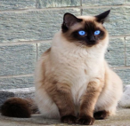
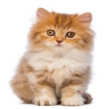
Αμφιγονία (ή αμφιγονική αναπαραγωγή)
Κατά την αμφιγονία το ζυγωτό που προκύπτει από τη συνένωση των γαμετών (γονιμοποίηση) θα πρέπει να έχει τον ίδιο αριθμό χρωμοσωμάτων με τα κύτταρα των γονέων του.
Για να συμβεί αυτό, ο κάθε γαμέτης (ωάριο, σπερματοζωάριο) θα πρέπει να περιέχει όλες τις γενετικές πληροφορίες μία φορά. Δηλαδή να έχει τον μισό αριθμό χρωμοσωμάτων (απλοειδής αριθμός) σε σχέση με τα σωματικά κύτταρα, που είναι διπλοειδή.
Ζυγωτό
ωάριο
σπερματοζωάριο
απόγονος

Slide 2
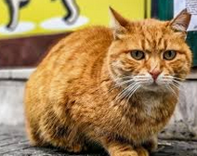
Αμφιγονία (ή αμφιγονική αναπαραγωγή)
Παράδειγμα
Στο πυρήνα κάθε σωματικού κυττάρου της γάτας το DNA (=γενετικό υλικό) αποτελείται από 38 χρωμοσώματα.
Για να έχει όμως και ο απόγονος (γατάκι) 38 χρωμοσώματα θα πρέπει τα δυο κύτταρα – γαμέτες, που θα ενωθούν κατά την αναπαραγωγή (=γονιμοποίηση) να έχουν στον πυρήνα τους 19 χρωμοσώματα.
Ζυγωτό κύτταρο περιέχει 38 χρωμοσώματα
Αρσενικός γαμέτης (σπερματοζωάριο), περιέχει 19 χρωμοσώματα
Θηλυκός γαμέτης (ωάριο), περιέχει 19 χρωμοσώματα
Απλοειδής
Απλοειδής
Γατάκι (απόγονος)
διπλοειδής

Slide 3
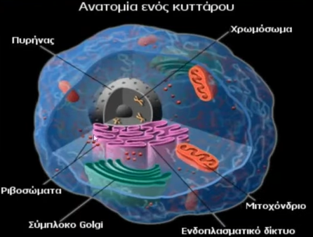
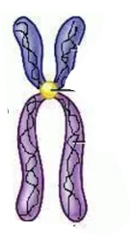
Χρωμόσωμα μετά την αντιγραφή του DNA
κεντρομερίδιο
Μετά την αντιγραφή DNA το κάθε χρωμόσωμα αποτελείται από δύο ίδια μόρια DNA, τις αδελφές χρωματίδες, οι οποίες ενώνονται στο κεντρομερίδιο.
Αδελφή χρωματίδα
Αδελφή χρωματίδα

Slide 4
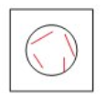
κύτταρο
πυρήνας κυττάρου
Χρωμοσώματα κυττάρου, πριν την αντιγραφή του DNA

Slide 5
κύτταρο
πυρήνας κυττάρου
Χρωμοσώματα κυττάρου, μετά την αντιγραφή του DNA
Πριν από την έναρξη της κυτταρικής διαίρεσης έχει προηγηθεί η αντιγραφή του DNA και συνεπώς ο διπλασιασμός της γενετικής πληροφορίας.
Μετά την αντιγραφή κάθε χρωμόσωμα αποτελείται πλέον από τα δύο αντίγραφα του DNA, που ονομάζονται αδελφές χρωματίδες. Αυτές είναι συμμετρικές και όμοιες, επειδή τις αποτελούν ίδια μόρια DNA, και είναι ενωμένες σε μία περιοχή τους, το κεντρομερίδιο.

Slide 6
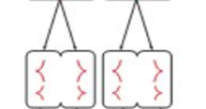
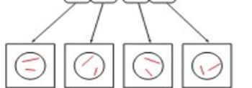
άωρο γεννητικό κύτταρο με 4 χρωμοσώματα
Στην εικόνα φαίνεται η μείωση ενός υποθετικού άωρου γεννητικού κυττάρου που περιέχει 4 χρωμοσώματα
Αντιγραφή DNA
Κατά την έναρξη της μείωσης τα χρωμοσώματα συσπειρώνονται ( δηλαδή το DNA παίρνει την μορφή χρωμοσωμάτων), και αρχίζουν να μετακινούνται
Τα ομόλογα χρωμοσώματα ανά δύο διατάσσονται σε ζεύγη, το ένα απέναντι από το άλλο
Αποχωρίζονται τα ομόλογα χρωμοσώματα κάθε ζεύγους (αλλά όχι οι αδελφές χρωματίδες) και σχηματίζονται δύο νέα κύτταρα,
Οι δύο αδελφές χρωματίδες κάθε χρωμοσώματος αποχωρίζονται και απομακρύνονται.
Προκύπτουν 4 απλοειδή γεννητικά κύτταρα (γαμέτες) , που το καθένα έχει τον μισό αριθμό χρωμοσωμάτων σε σχέση με το αρχικό.

Slide 7
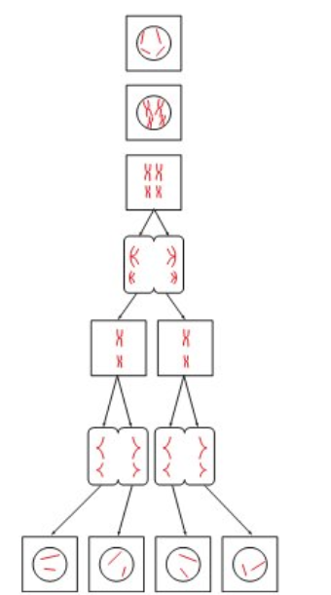
Αντιγραφή DNA
1^{η} Μειωτική Διαίρεση
2^{η} Μειωτική Διαίρεση
Προκύπτουν 4 απλοειδή γεννητικά κύτταρα (γαμέτες) , που το καθένα έχει τον μισό αριθμό χρωμοσωμάτων σε σχέση με το αρχικό.

Slide 8
Στους πολυκύτταρους οργανισμούς τα γεννητικά κύτταρα (δηλαδή οι γαμέτες, που είναι το ωάριο και το σπερματοζωάριο) προκύπτουν με μείωση ενός άωρου γεννητικού κυττάρου..
1^{η} Μειωτική Διαίρεση
2^{η} Μειωτική Διαίρεση
Παρατηρούμε ότι τα 4 θυγατρικά κύτταρα, στο παράδειγμα της εικόνας έχουν από 2 χρωμοσώματα, , δηλαδή τα μισά σε σχέση με το αρχικό κύτταρο που έχει 4 χρωμοσώματα

Slide 9
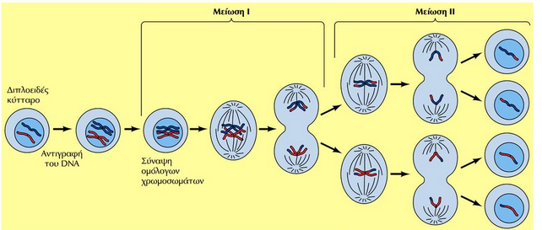
Στο παρακάτω σχήμα φαίνεται η διαδικασία της μείωσης, για ένα υποθετικό κύτταρο που περιέχει μόνο 2 ομόλογα χρωμοσώματα, η οποία αποτελείται από δυο στάδια :
Την μείωση 1 (1^{η} μειωτική διαίρεση)
Την μείωση 2 (2^{η} μειωτική διαίρεση)
4 γεννητικά κύτταρα - γαμέτες (απλοειδή)
1 άωρο γεννητικό κύτταρο (διπλοειδές)

Slide 10
Τα γεννητικά κύτταρα (γαμέτες ) για κάθε οργανισμό που είναι διπλοειδής (δηλαδή ,τα μισά του χρωμοσώματα είναι από τον πατέρα, και τα άλλα μισά από την μητέρα του) προκύπτουν από κάποια άωρα γεννητικά κύτταρα που έχουν διπλοειδή αριθμό χρωμοσωμάτων.
Η μείωση είναι η διαδικασία, με την οποία εξασφαλίζεται ο απλοειδής αριθμός χρωμοσωμάτων των γαμετών.
Συγκεκριμένα με την διαδικασία της μείωσης, από 1 άωρο διπλοειδη γεννητικό κύτταρο, προκύπτουν 4 απλοειδή κύτταρα γαμέτες

